Slide 1
Android开发实战经典
第6章：Android事件处理
——下拉列表框与OnItemSelectedListener
北京魔乐科技软件学院
李兴华

Slide 2
本章目标
使用事件监听实现对Spinner组件的操作；
完成级联菜单的开发。

Slide 3
下拉列表监听
Spinner组件的主要功能是用于进行下拉列表显示的功能，当用户选中下拉列表中的某个选项之后可以使用Spinner类中提供的setOnItemClickListener()方法进行监听。

Slide 4
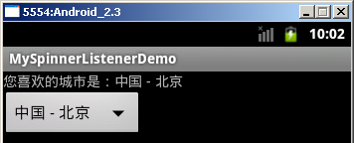
范例：认识下拉列表操作

Slide 5
范例：联动菜单实现
private Spinner city = null; // 定义下拉列表框 private Spinner area = null; // 定义下拉列表框 private String[][] areaData = new String[][] { // 定义联动菜单项 { "东城", "西城", "朝阳", "大兴", "平谷" }, // 第一级子选项 { "黄浦", "杨浦", "闵行" }, // 第二级子选项 { "广州" } }; // 第三级子选项 private ArrayAdapter<CharSequence> adapterArea = null; // 下拉列表内容适配器 @Override public void onCreate(Bundle savedInstanceState) { this.city.setOnItemSelectedListener( new OnItemSelectedListenerImpl()); // 设置监听器 } private class OnItemSelectedListenerImpl implements OnItemSelectedListener { @Override public void onItemSelected(AdapterView<?> adapterView, View view, int position, long id) { // 选项选中时触发 MySpinnerListenerDemo.this.adapterArea = new ArrayAdapter<CharSequence>( MySpinnerListenerDemo.this, android.R.layout.simple_spinner_item, MySpinnerListenerDemo.this.areaData[position]); MySpinnerListenerDemo.this.adapterArea.setDropDownViewResource( android.R.layout.simple_spinner_dropdown_item); MySpinnerListenerDemo.this.area .setAdapter(MySpinnerListenerDemo.this.adapterArea); } @Override public void onNothingSelected(AdapterView<?> adapterView) { // 没有选项时触发 } }

Slide 6
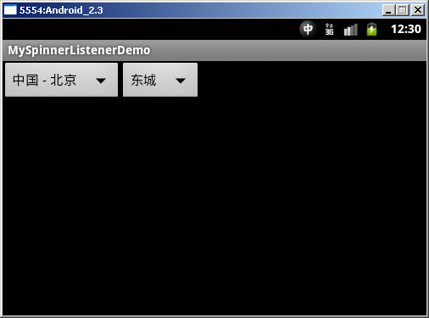
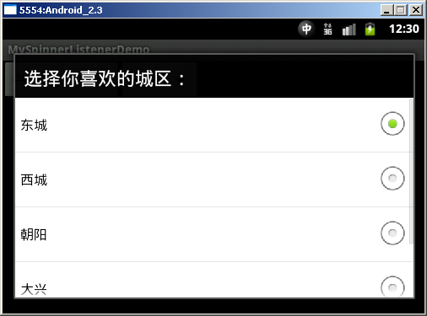
级联菜单运行效果

Slide 7
小结
下拉列表可以使用OnItemSelectedListener接口进行监听；
使用级联菜单时只需要将子菜单的内容重新设置即可。

Slide 8





下一章内容
监听日期与时间的改变

